Slide 1


Участие ОИЯИ в эксперименте АТЛАС
(некоторые результаты и планы работ)
А. Чеплаков
Большое спасибо коллегам - И.Елецких (все о физике), А.Гонгадзе, Е.Ладыгину и Ю.Давыдову
за предоставленные для доклада слайды и материалы

Slide 2
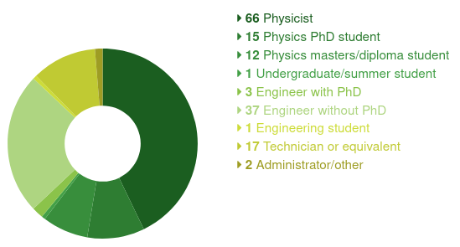
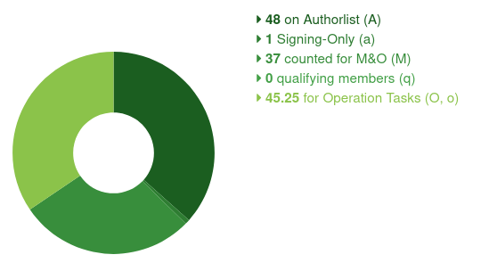
JINR team in the ATLAS Collaboration
(incl.13 associated)
+13 Associated staff
DLNP: Atanov N., Atanova O., Batusov V., Bednyakov V., Boyko I., Chizhov M., Davydov Yu., Dedovich D., Demichev M., Didenko A., Dolovova O., Dydyshko Y., Elkin V., Ershova A., Filimonov S., Gerasimov V., Gladilin L., Glagolev V., Gongadze A., Gongadze I., Gongadze L., Gostkin M., Gritsai K., Ivanov Y., Kalinovskaja L., Karpov S., Karpova Z., Kharchenko D., Kostyukhina I., Kruchonak U., Kuchinskaya O., Koultchitski Y., Lyabline M., Lyashko I., Lykasov G., Lyubushkin V., Lyubushkina T., Malyukov S., Minashvili I.(jr.), Nefedov Y., Plontikova E., Potrap I., Prokhorov A., Ramakoti E., Romanov V., Rusakovich N., Sapronov A., Serochkin M., Shalyugin A., Shelkov G., Shiyakova M., Shreyber I., Soldatov E., Souslov I., Tropina A., Tsiareska P., Usubov Z., Vasyukov A., Yeletskikh I., Yermolchyk V., Zhemchugov A.
LIT: Alexandrov E., Aleksandrov I., Gromova N., Iakovlev A., Kazymov A., Mineev M., Shigaev V., Zrelov P.
VBLHEP: Ahmadov F., Amirkhanov A., Anisenkov A., Bobrovnikov V., Buzykaev A., Cheplakov A., Fillipov Y., Kukhtin V., Ladygin E., Makarov A., Manashova M., Maslennikov A., Rezanova O., Soloshenko A., Shaykhatdenov B., Snesarev A., Tikhonov Yu., Turtuvshin T., Zimin N.
Основной персонал – 36,5 FTE, ассоциированный – 7 FTE

Slide 3
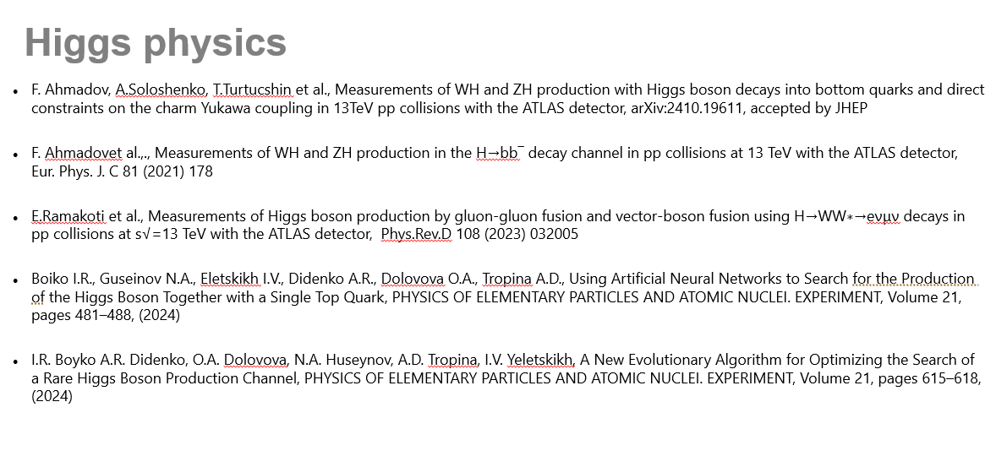
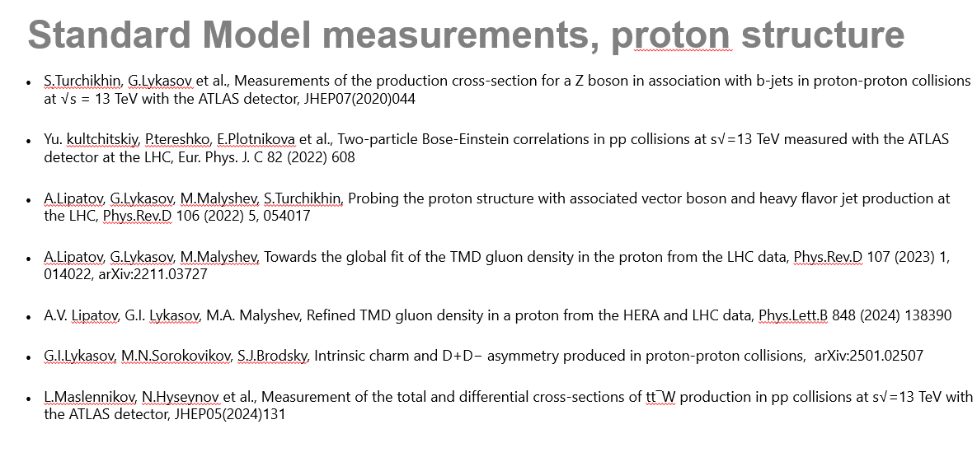
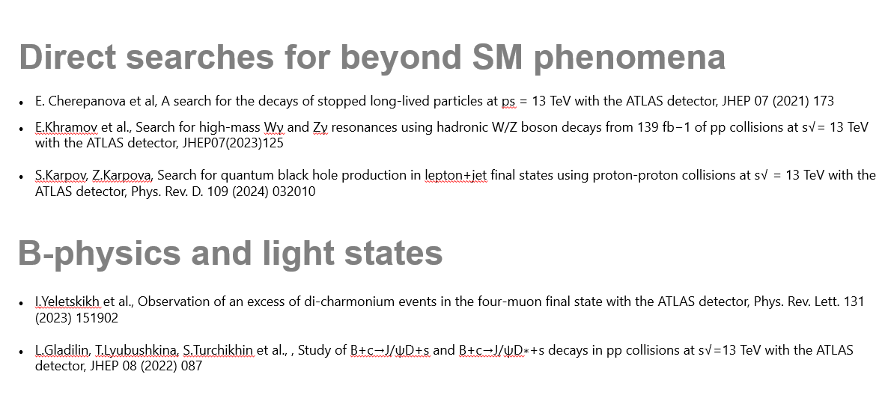
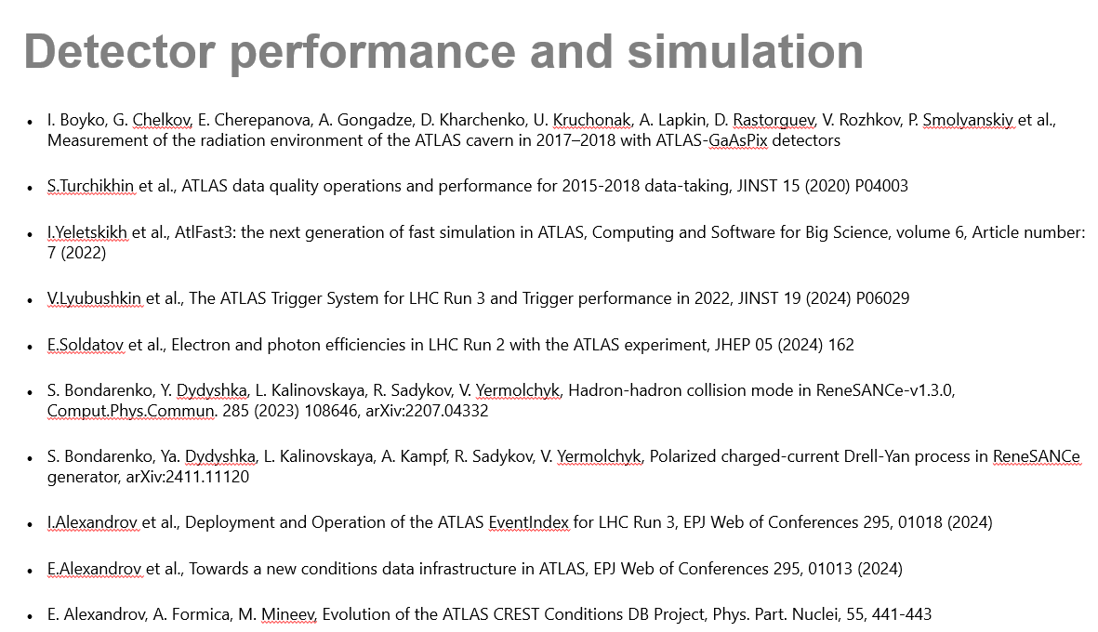
Около 40 публикаций за последние 5 лет
с определяющим вкладом группы ОИЯИ
Ниже – несколько примеров

Slide 4
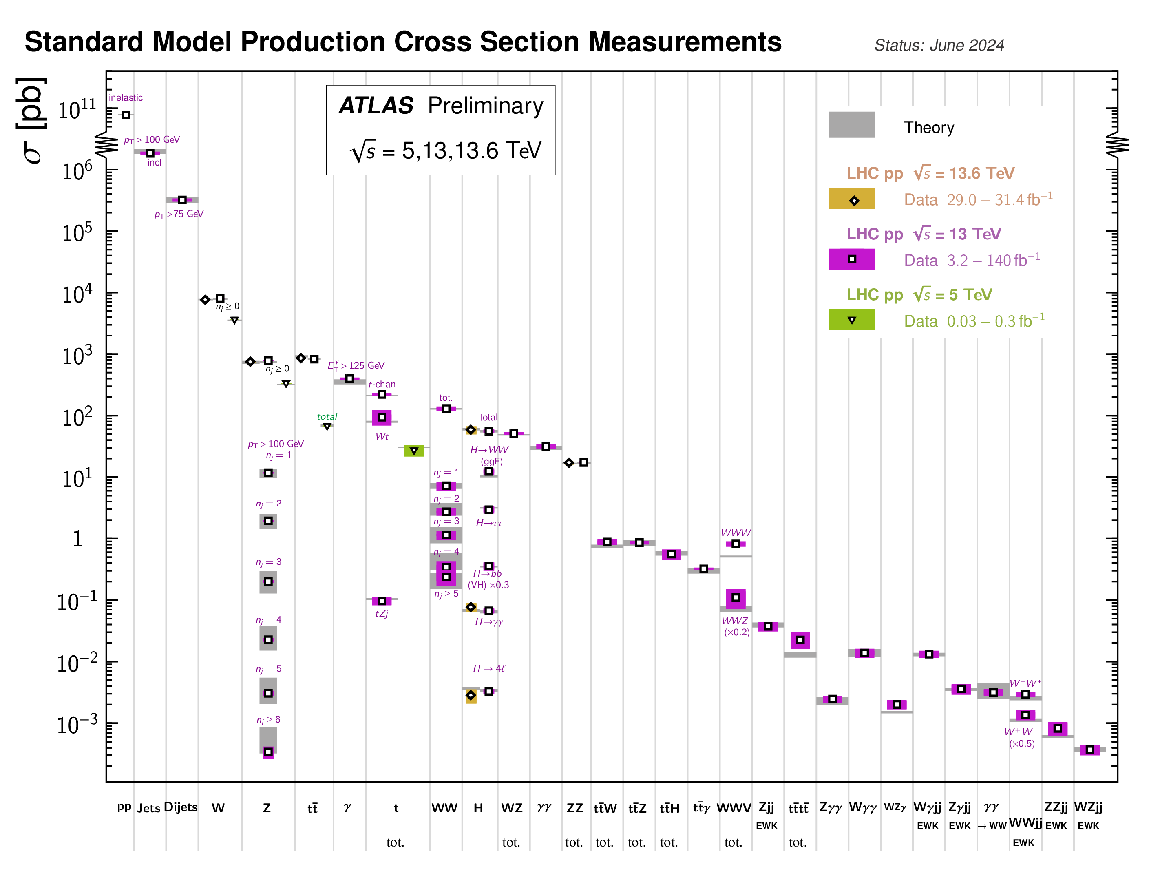

Slide 5
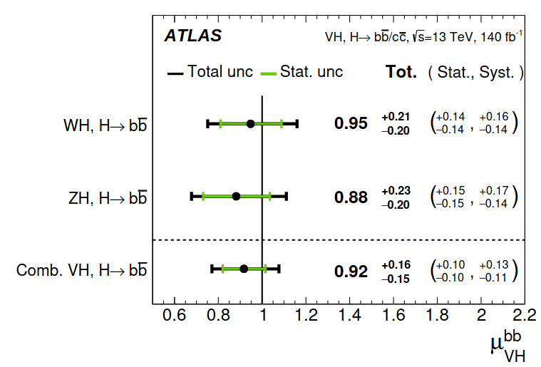
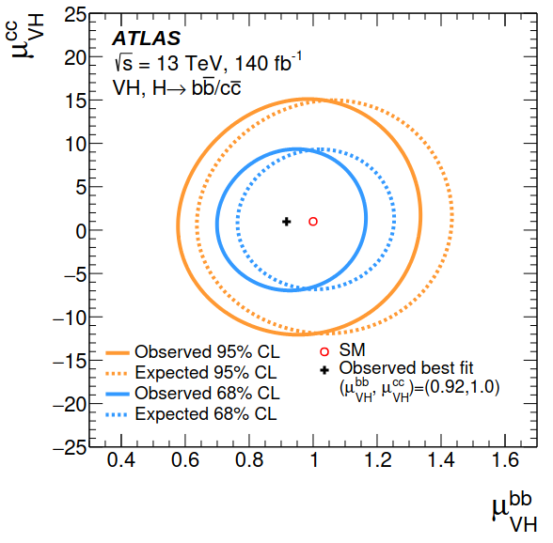
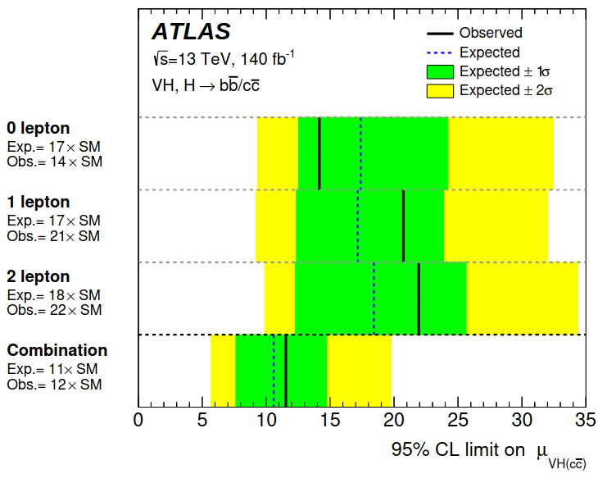
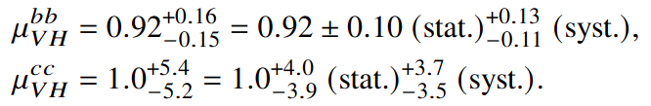
Measurements of WH and ZH production with Higgs boson decays into bottom quarks and direct constraints on the charm Yukawa coupling
F.Ahmadov
ArXiv:2410.19611, accepted by JHEP
Limit is set on H→cc signal strength relative to SM.
5

Slide 6
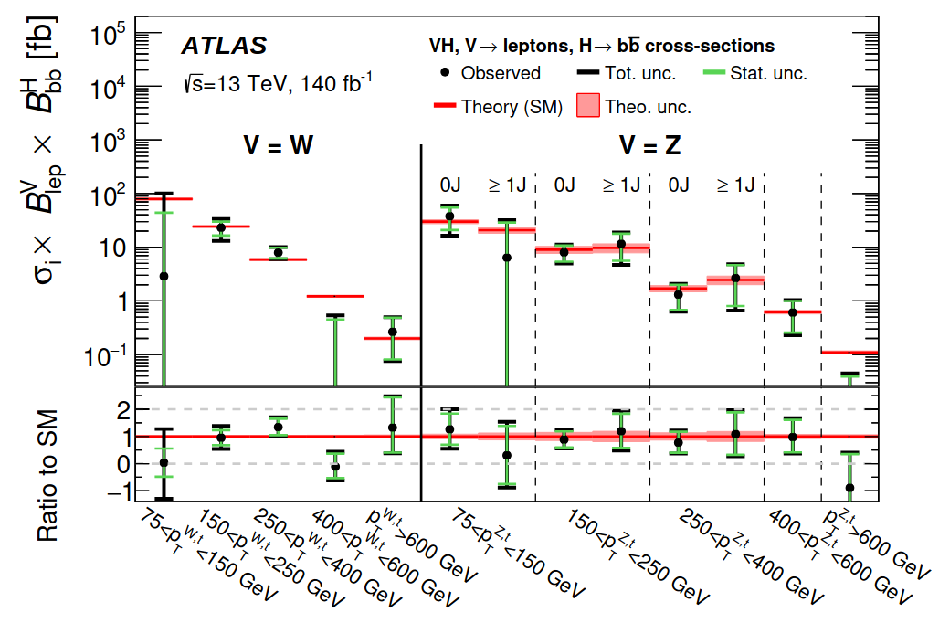
Measurements of WH and ZH production with Higgs boson decays into bottom quarks and direct constraints on the charm Yukawa coupling
A.Ahmadov
ArXiv:2410.19611, accepted by JHEP
6

Slide 7
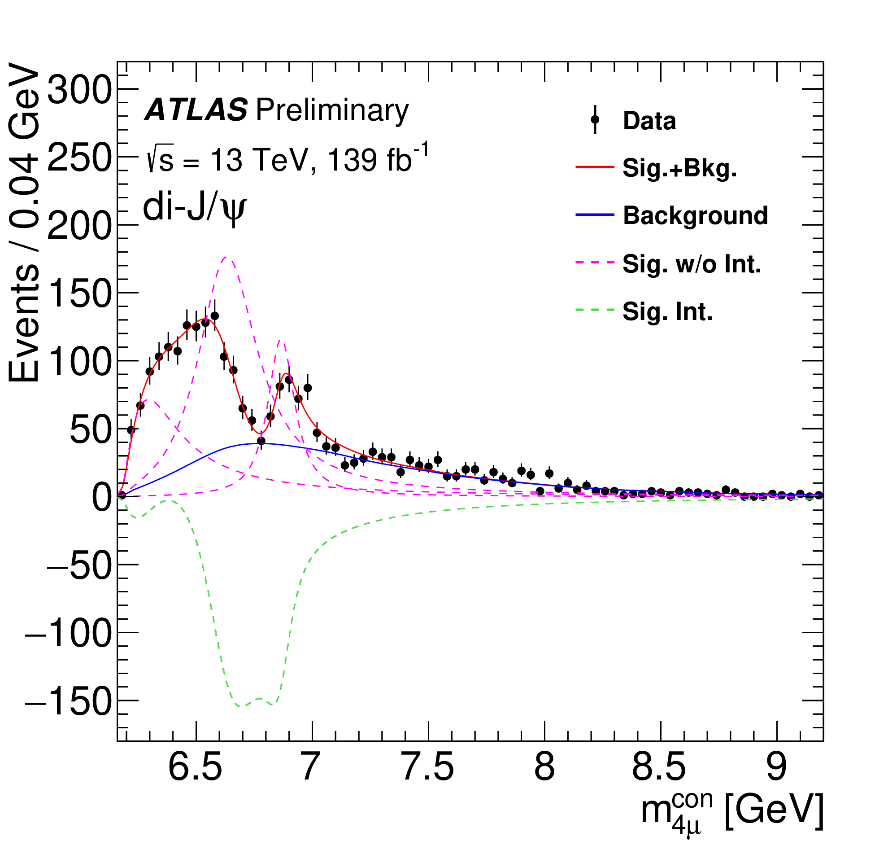
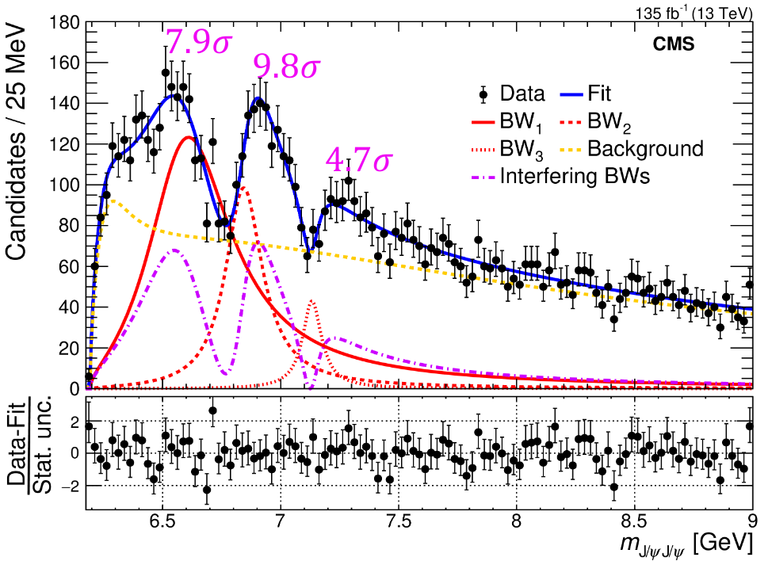
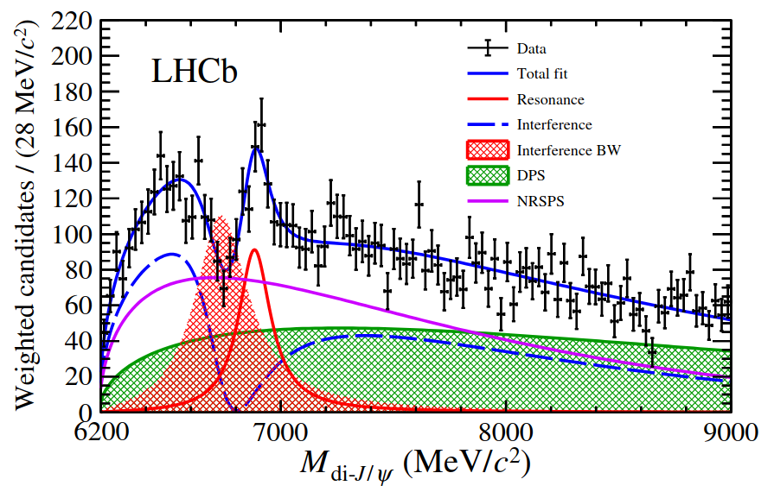
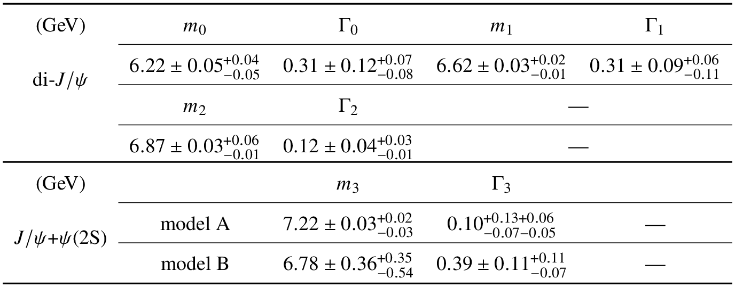
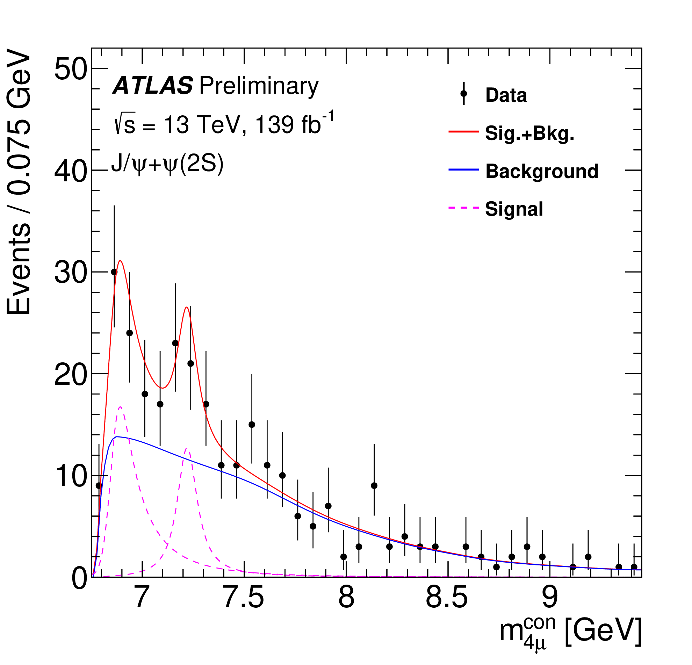
Resonant production of charmonia pairs: fully charmed tetraquarks
A.Didenko, I.Yeletskikh,
L.Gladilin
Phys. Rev. Lett. 131 (2023) 151902
Наблюдение четких резонансных сигналов для X-6900 может быть объяснено вкладом очарованных тетракварков.
Подтверждение X-7200 требует большей статистики.
Спин-четность пока не изучены – требуется анализ угловых переменных
Продолжается поиск других каналов распада
7

Slide 8
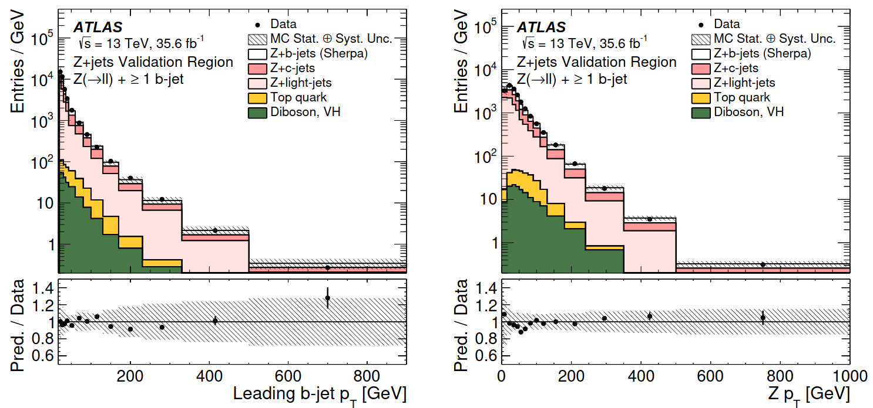
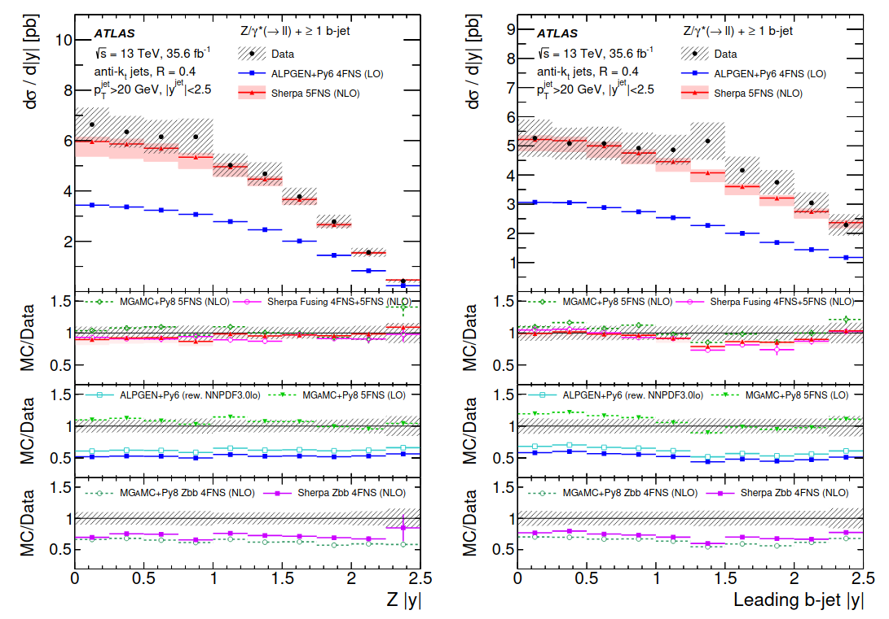
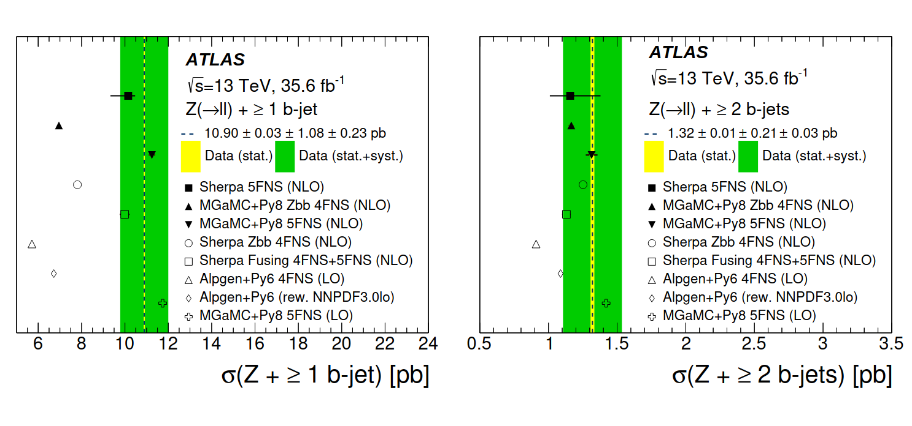
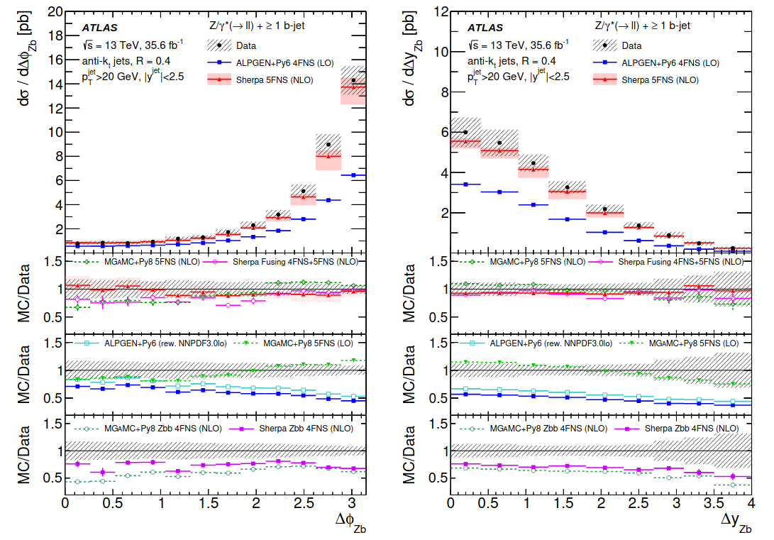
Measurement of Z-boson + b-jets differential cross-sections
S.Turchikhin, G.Lykasov
JHEP 07 (2020) 044

Slide 9
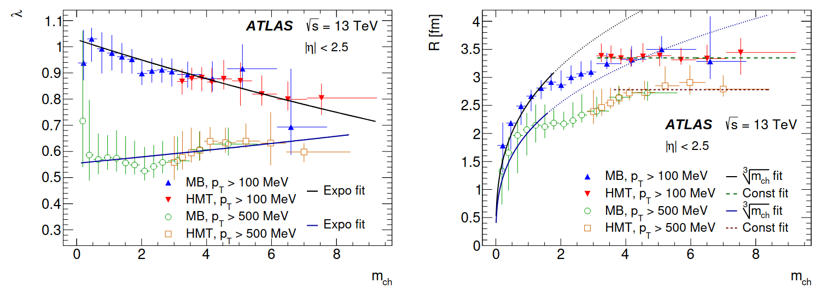
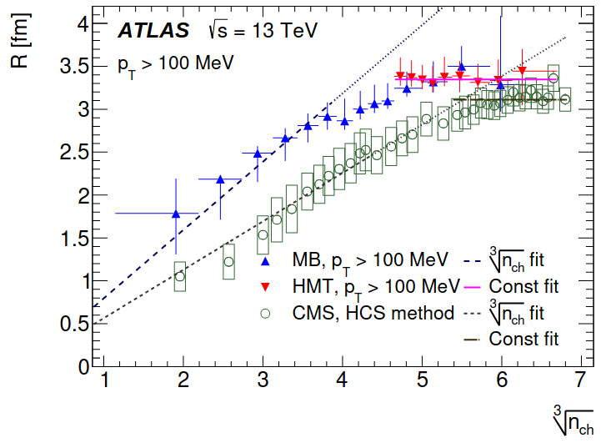

Bose-Einstein correlations mesurements in MinBias stream
Yu.Kultchitsky, P.Tsiareshka, E.Plotnikova
Eur. Phys. J. C 82 (2022) 608
Параметры Бозе-Эйнштейновских корреляций измерены для Min Bias и High Multiplicity триггеров.
Для событий с большой множественностью корреляционный радиус (размер источника) насыщается при величине:
Аналогичный эффект виден и в данных CMS

Slide 10
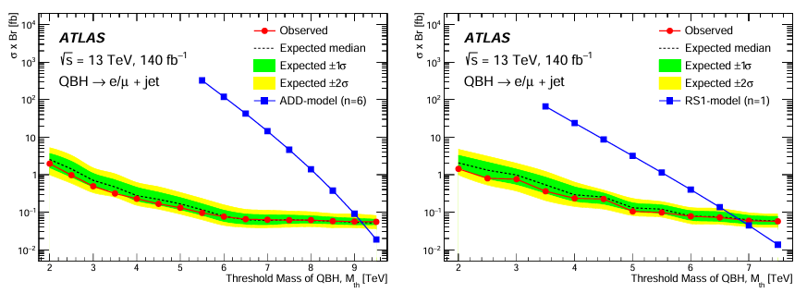
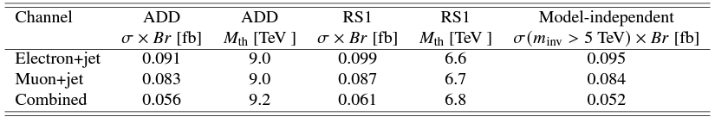
Search for Quantum Black Holes in lepton+jet final states
S.Karpov, Z.Karpova
Phys. Rev. D. 109 (2024) 032010
Новые пределы на массу/сечение QBH получены в модельно-зависимом и независимом подходах

Slide 11
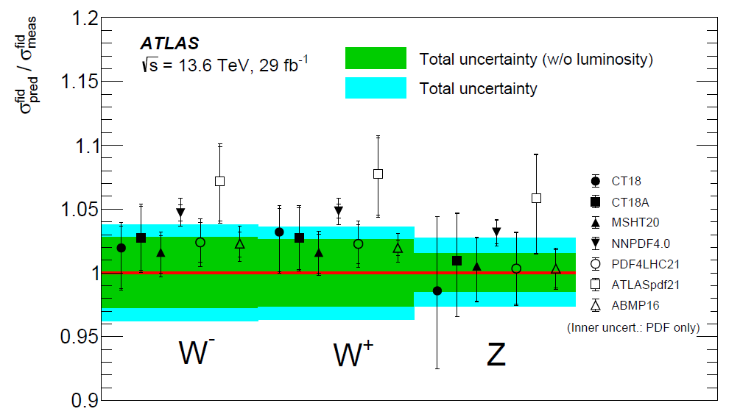
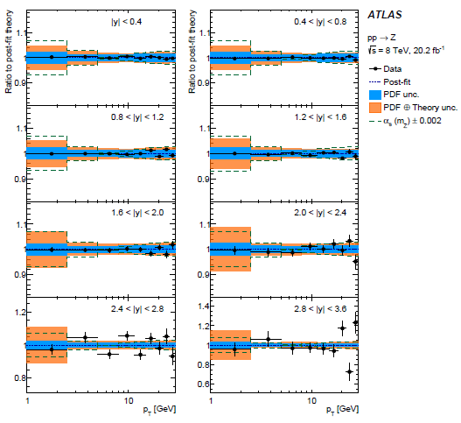

Development of ReneSANCe MC generator
L.Kalinovskaya, Y.Dydyshka, V. Yermolchyk, et. al
Созданы Монте-карло генераторы и библиотеки радиационных поправок: DIZET, MCSANC, ReneSANCe
Они использовались для изучения СМ процессов в эксперименте ATLAS и других экспериментах
Physics Letters B 854:138725
arXiv:2309.12986
Сечения рождения векторных бозоноd получены с помощью генератора ReneSNCe

Slide 12
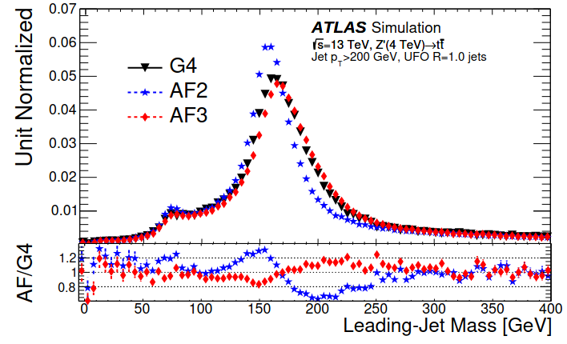
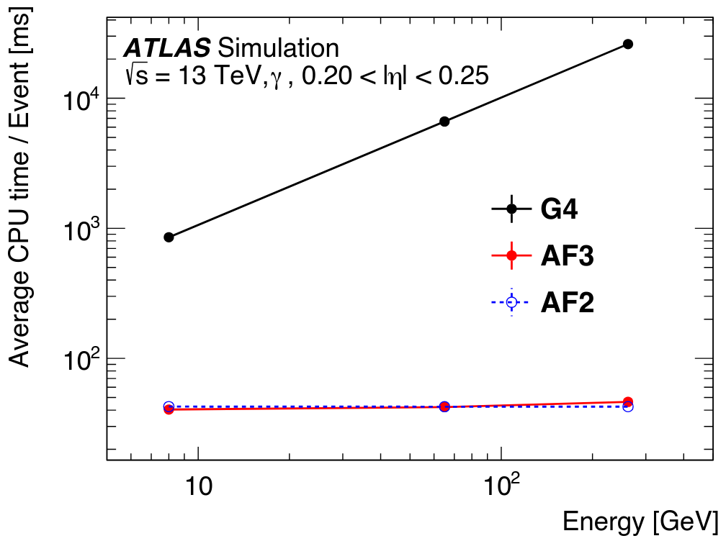
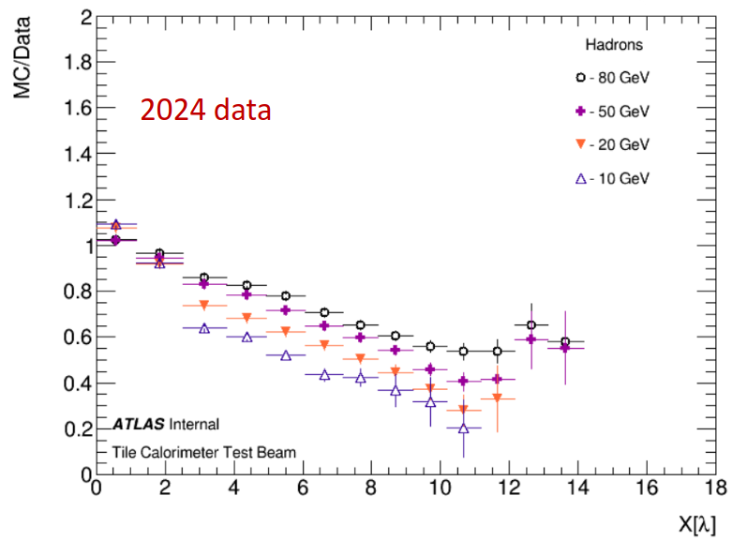
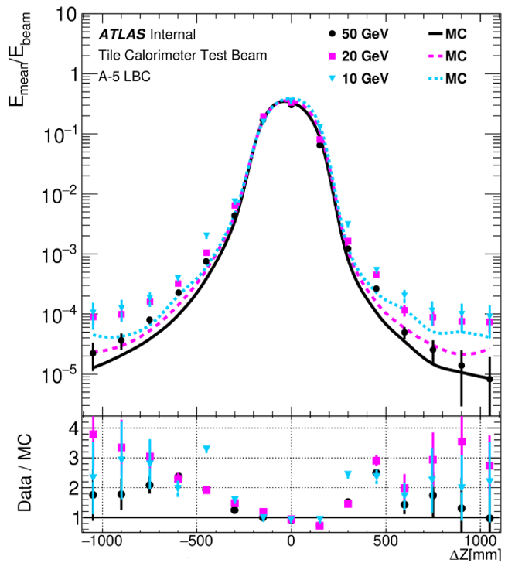
E.Ramakoti, I.Yeletskikh, E.Khramov, A.Tropina, A.Didenko, V.Bobrovnikov
Calorimeter software
ОИЯИ внес вклад в развитие программы симуляции отклика калориметра в быстром монте-карло – Atlfast-3, более качественном по сравнению с AF2, при тех же затратах CPU
Comput Softw Big Sci 6 (2022) 7
Измерения на тестовом пучке SPS продольного и поперечного профиля адронного ливня и получение корректировочных поправок и оптимизация отбора событий из сравнения с монте-карло симуляцией отклика.
В 2025 мы получили грант «ATLAS software development grant» для создания программных продуктов по калибровке отклика детектора для электронов и идентификации электронов и фотонов.
12

Slide 13
Conclusions
В 2019–2025 годах мы продолжили участие в физической программе ATLAS: физика Хиггса, физика CM, B-физика, экзотика и т. д. С определяющим вкладом физиков ОИЯИ было получены несколько высококлассных результатов. Более детальные планы представлены в дополнительных-слайдах.
В последние годы мы пытались расширить свое участие в разработке программного обеспечения.
Новые данные Run3 позволят повысить точность многих измерений (для физики Хиггса, адронных спектров в СМ процессах и др.)
Еще больше ожиданий от статистики, полученной в RUN4 на высокой светимости LHC.
Опыт анализа данных, разработки программного обеспечения и оборудования, полученный в ATLAS, используется в других проектах ОИЯИ (Baikal-GVD, MPD, SPD и т. д.).
12 новых членов из других институтов активно работают над физическим анализом.
Преодоление трудностей с приемом новых пользователей в ЦЕРН является одной из первоочередных задач на будущее.

Slide 14
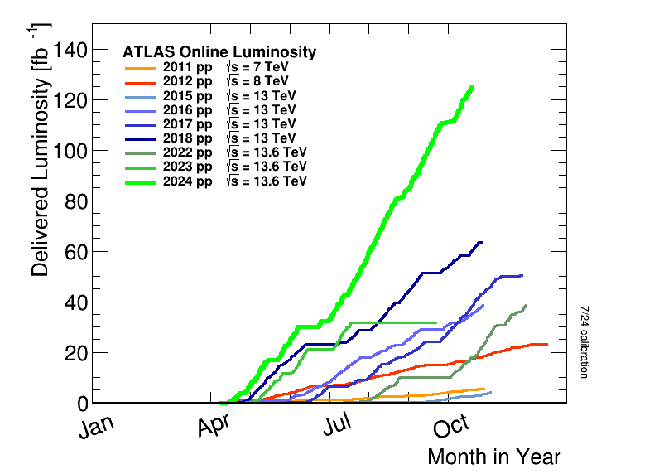
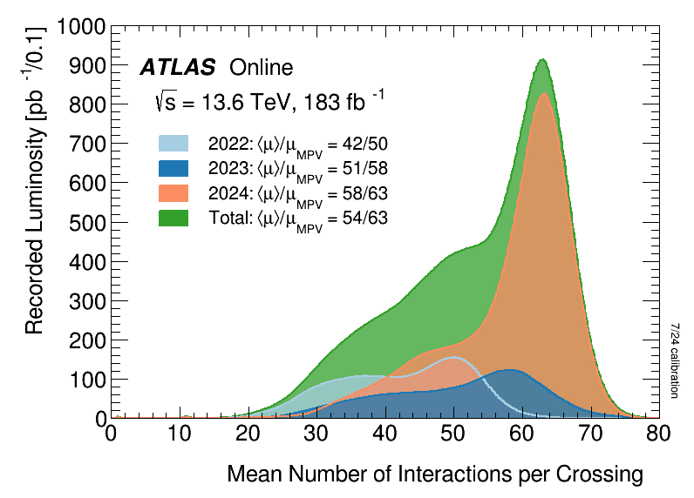
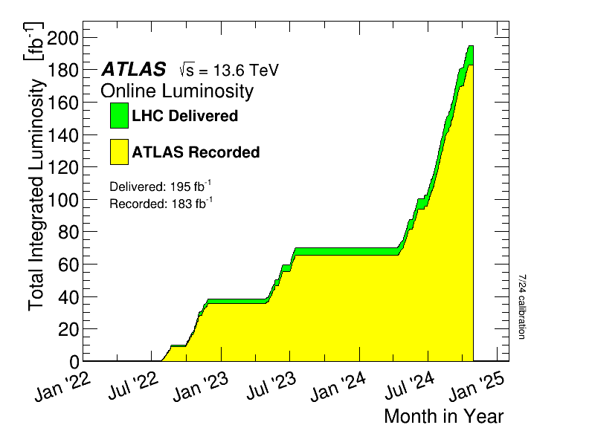
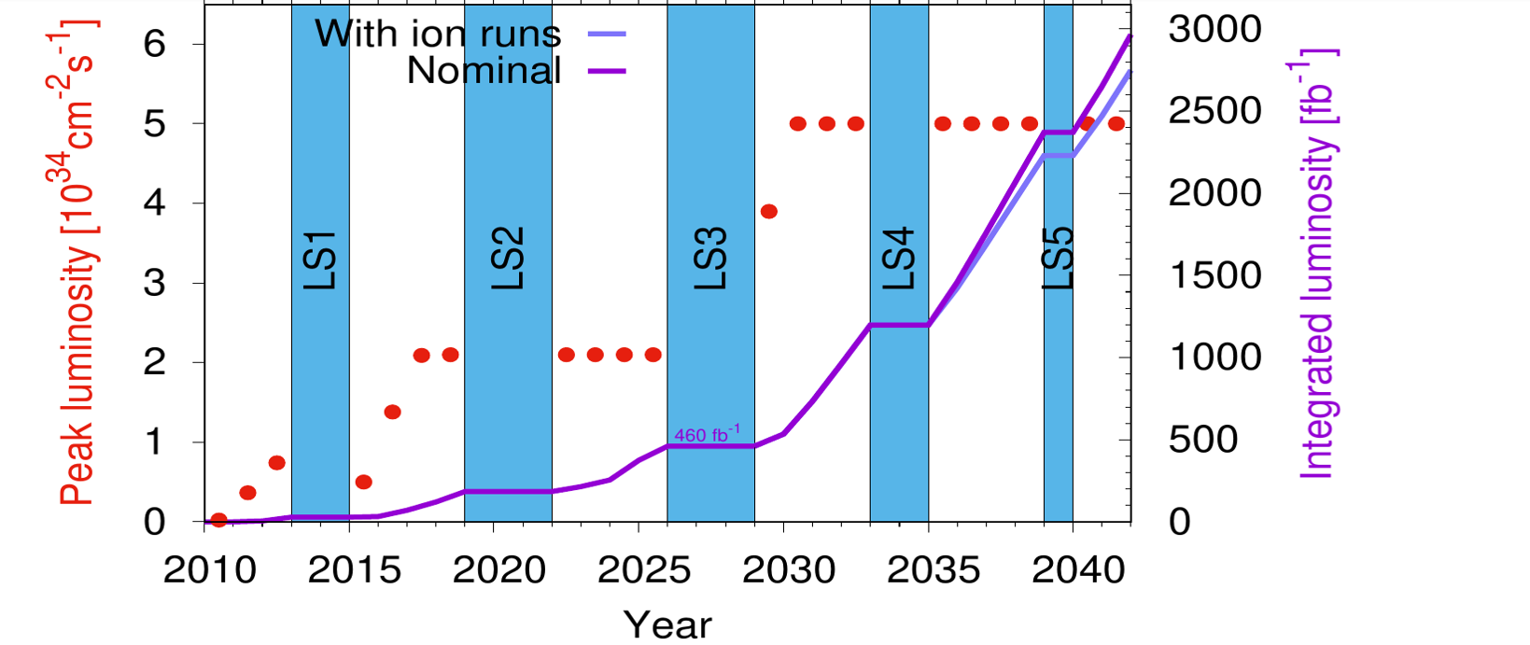
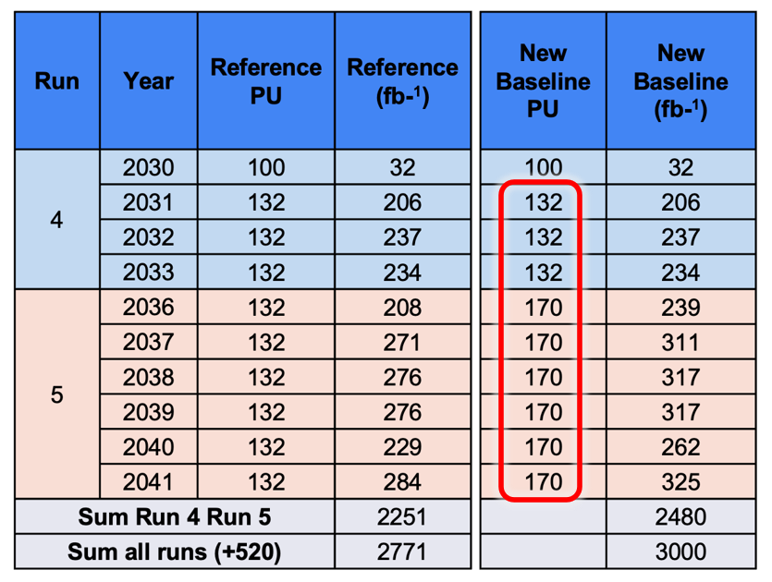
LHC operation
HL-LHC operation

Slide 15
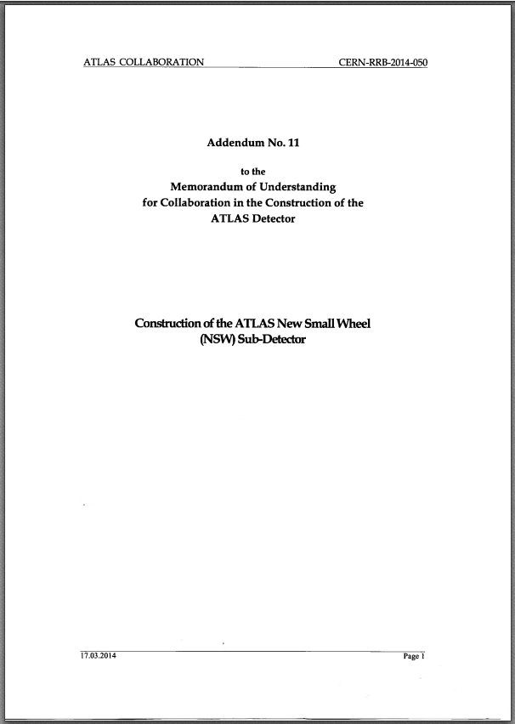
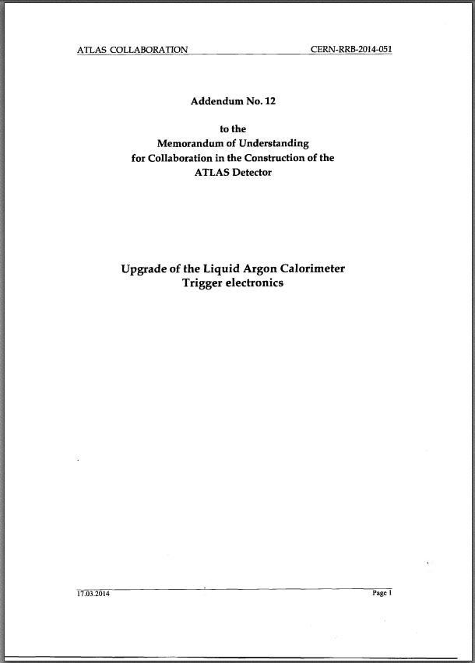
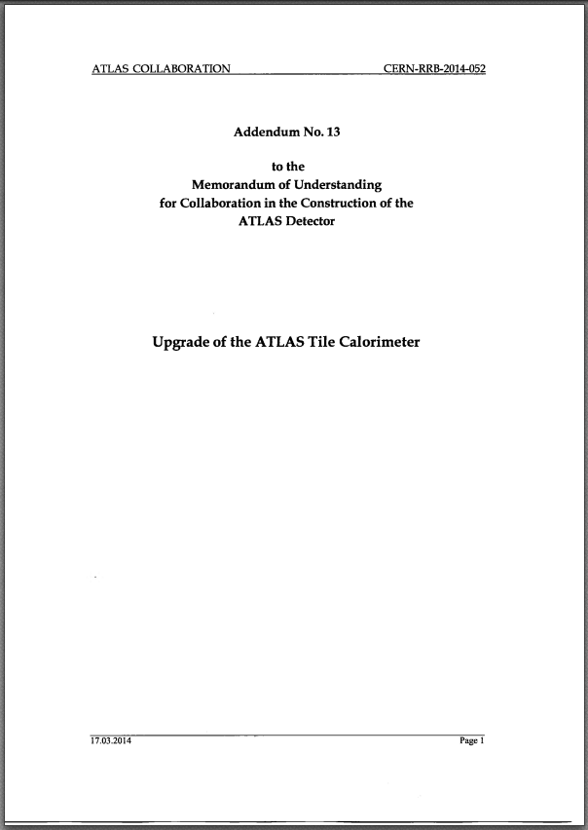

Участие ОИЯИ в Фазе-1 программы модернизации ATLAS (2013-2022)
MUON
LAr
TILE
Muon Spectrometer – NSW project:
- Infrastructure development
- Production of large Micromegas quadruplets
- NSW assembly and commissioning
TILE scintillator calorimeter:
Min.bias trigger modules
Development of new electronics for the readout Demonstrator
Liquid Argon Calorimetry:
- Design of baseplane and preshaper
- Radiation tests and
- Simulation of signal degradation

Slide 16
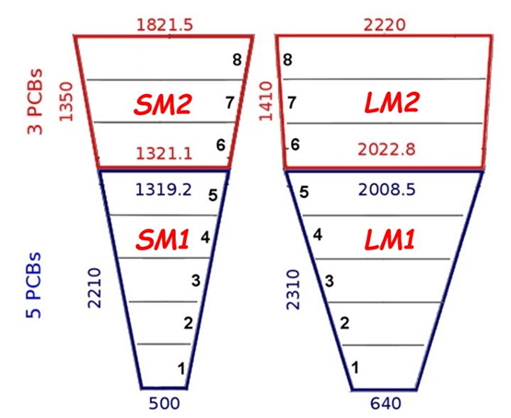
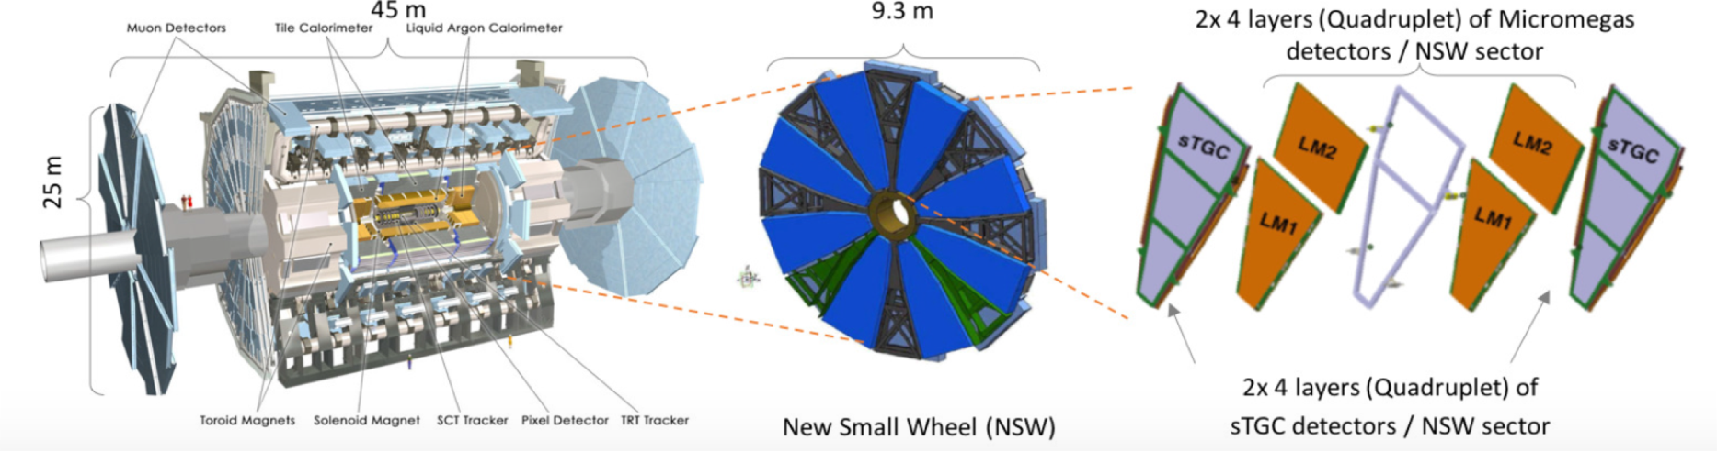
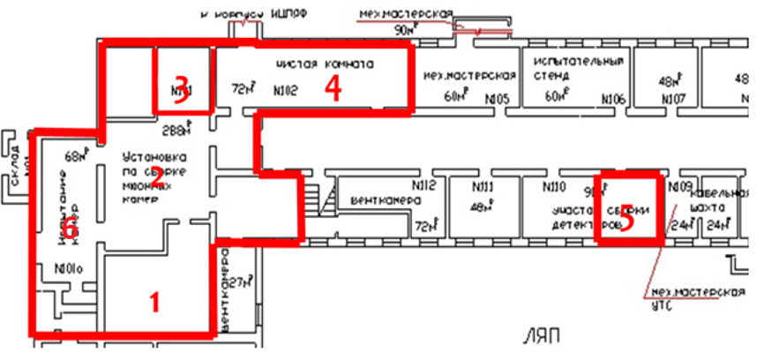
Фаза-1 модернизации мюонного спектрометра (NSW)
Обязательства ОИЯИ:
32 квадруплета LM2
Мотивация
Инфраструктура

Slide 17
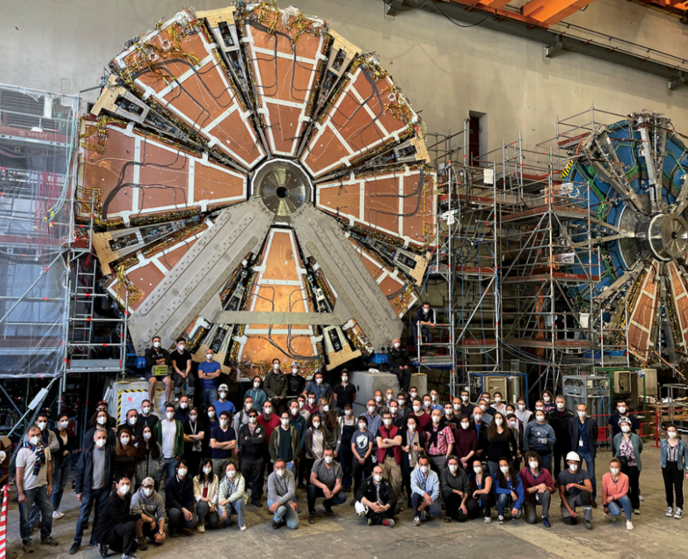
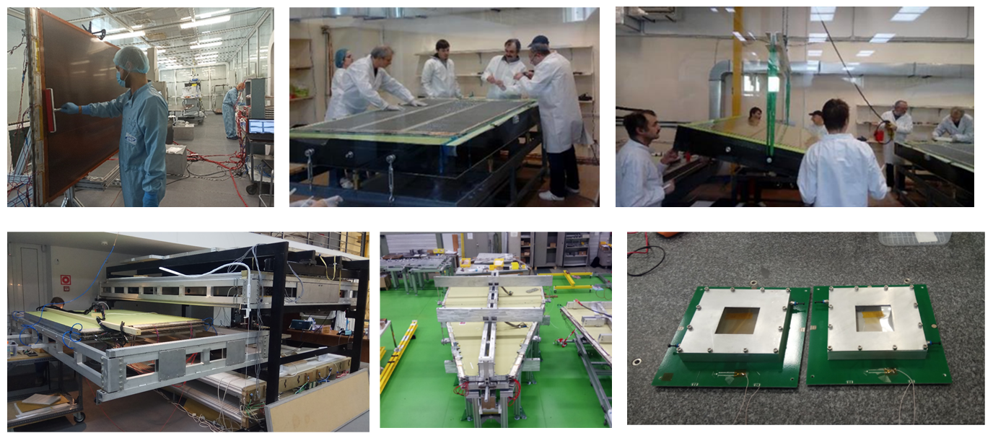
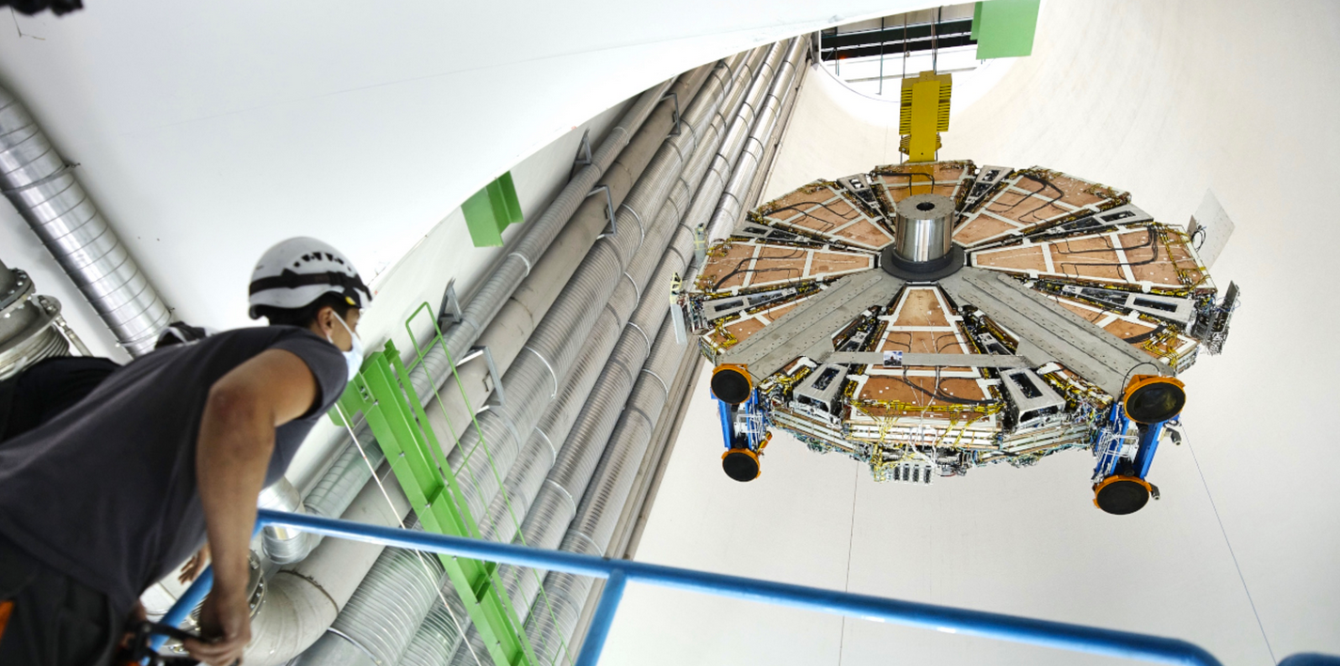
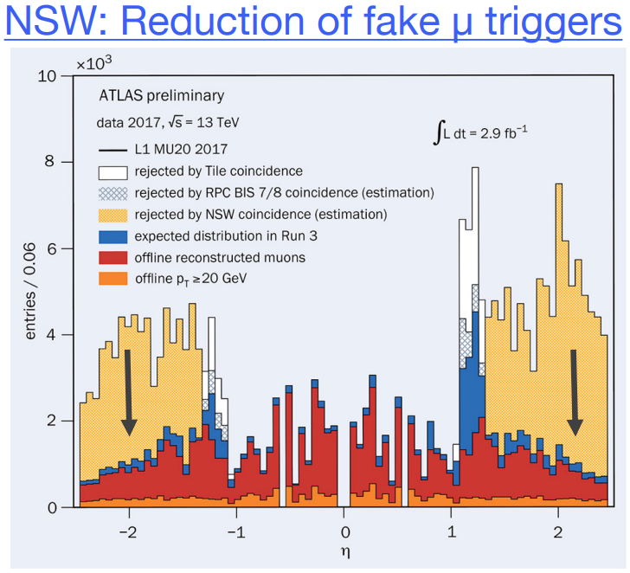
Микромегас технология освоена в ОИЯИ. Результаты.
Эффективность > 95%
Ложный триггер < 1%

Slide 18
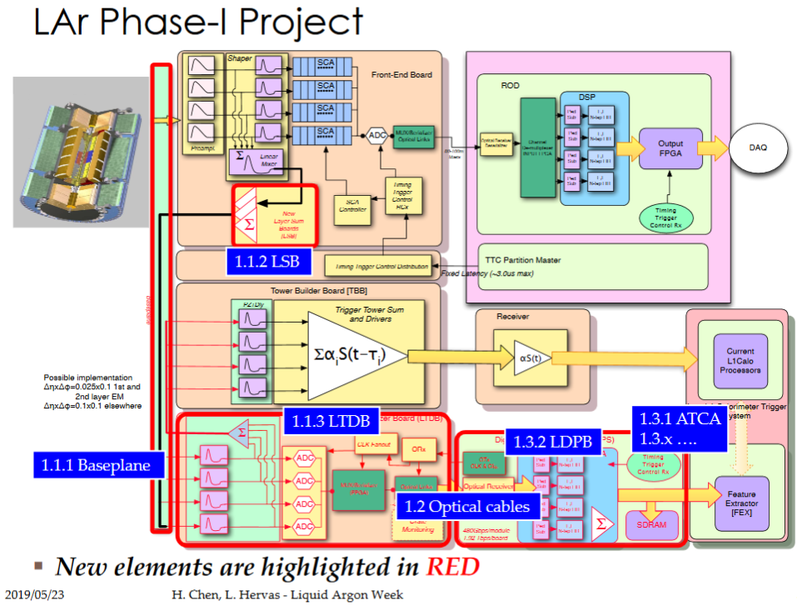
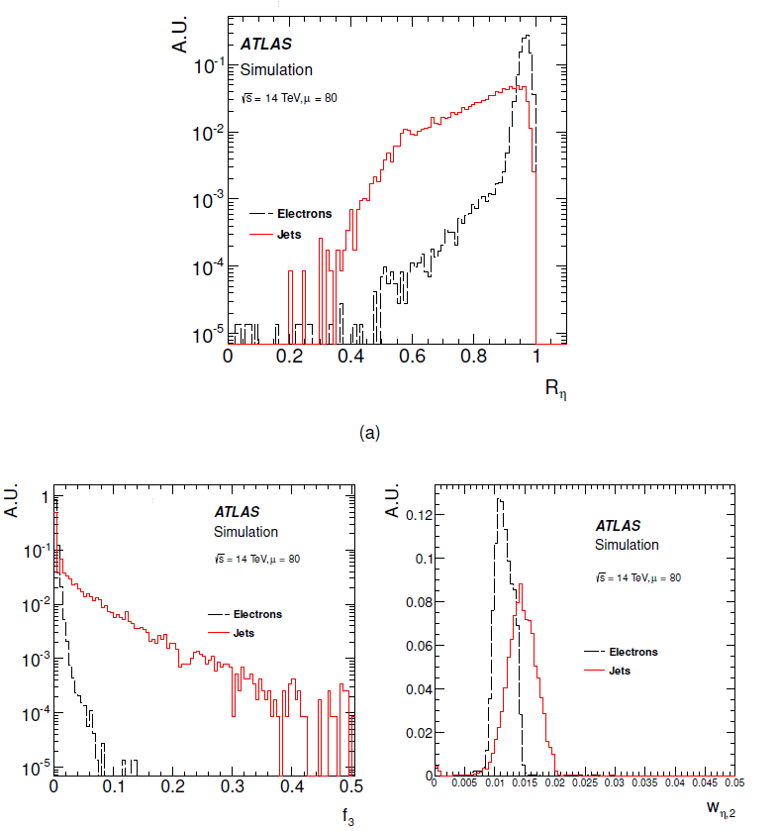
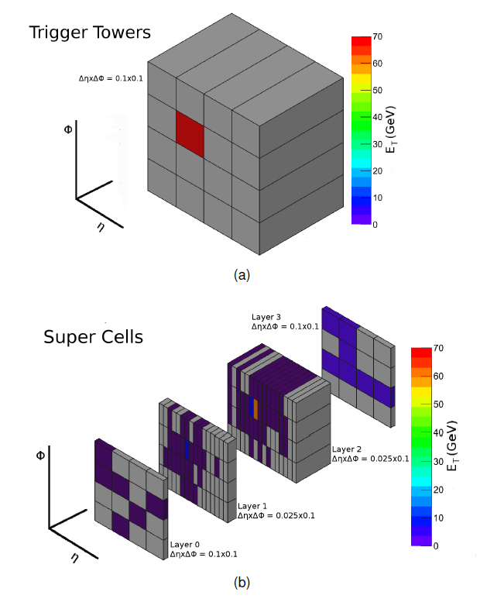
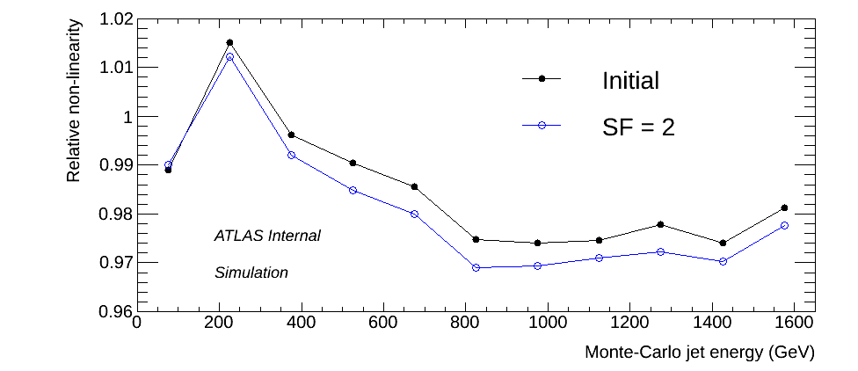





Фаза-1 модернизации жидкоаргоновых калориметров (LAr)
Electron, E_{T} =70GeV
х10
Вклад ОИЯИ:
Разработка
предварительного формирователя
Монте-Карло и облучение мини-модулей
Разработка
базовой платы
HEC, 1200V

Slide 19






Фаза-1 модернизации сцинтилляционного калориметра (Tile)
E3&E4 geometry
1.2<│η│<1.6
New rad.hard. scintillators (Kharkov, Ukraine):
UPS-923A (425nm) and “Green” (530nm) at IBR-2M
old
new
1.6<│η│<1.75
Run 3
(- 40%)
TILE Demonstrator
(Фаза-2)
optical activity
sample#

Slide 20


_
tt - событие в центральном трекере в условиях HL-LHC ( <μ> = 200 )

Slide 21

Схема основных обновлений детектора ATLAS для HL-LHC

Slide 22



Фаза-2 модернизации мюонного спектрометра (RPC)
Разработка и производство новых резистивных плоских камер (RPC) для мюонного спектрометра ATLAS. Это включает в себя, в частности:
Сборку и тестирование RPC синглетов;
Производство и тестирование стриповых панелей;
Проектирование, производство, монтаж газовой системы;
Проектирование, производство и монтаж распределения электропитания;
Ввод детекторов в эксплуатацию на поверхности, монтаж в шахте и окончательный ввод в эксплуатацию.

Slide 23




Фаза-2 - Высокогранулярный временнόй детектор (HGTD)
Обязательства ОИЯИ:
  Разработка и производство системы DCS;
  Проектирование, разработка, производство и тестирование инструментального стенда для полудиска;
  Проектирование, разработка, производство и тестирование приспособления для установки полудиска;
  Участие в сеансах на испытательном пучке, сборке компонентов, монтажных и интеграционных работах.
Детали сервисов HGTD: 3D-макет и прототип инструментального стенда полудиска HGTD

Slide 24








Фаза-2 модернизации жидкоаргоновых калориметров (LAr)
Тесты высокочастотных операционных усилителей LTDB
Обязательства ОИЯИ:
  Разработка и тестирование специализированных микросхем предусилителя-формирователя и предварительного формирователя для НЕС;
  Производство и тестирование оптических патч-кордов;
  Разработка и тестирование аналоговой схемы.
Влияние пространственного заряда (тесты на SPS)

Slide 25




Участие в проекте NICA
ТРС MPD
ТOF SPD
исследована устойчивость нового резистивного покрытия (DLC) к разрядам: 10⁴ событий разряда при газовом усилении 4×10⁴ без какого-либо видимого влияния на работу детектора
изготовлено четыре камеры MRPC
разработана аналоговая электроника
проведены испытания на космике и на мюонном пучке У-70 (ИФВЭ Протвино)
получено временное разрешение ~40 пикосекунд
MCT SPD (на базе Micromegas)
проведено моделирование и оптимизация газовой смеси,
протестировано сопротивление разряда защитного слоя DLC, усовершенствована технология
построен первый цилиндрический прототип
испытано несколько прототипов различной конфигурации и определены основные параметры будущего детектора.

Slide 26




Запрашиваемые ресурсы на период 2026 – 2030 гг.

Slide 27


Slide 28
Спасибо за внимание!
Далее - дополнительные слайды (физ.программа)

Slide 29

ATLAS Phase-II MoU for JINR

Slide 30


Slide 31


Slide 32
Plans for the period of the project: physics
1. Поиск сигнала рождения бозона Хиггса в ассоциации с топ-кварком (Н.Гусейнов, И.Бойко, А.Диденко, О.Доловова, А.Тропина и др.) в канале распада бозона Хиггса на пару b-струй. В этом исследовании планируется получить и проанализировать данные, напрямую чувствительные к модулю и фазе константы связи бозона Хиггса и топ-кварка. Предсказываемая Стандартной моделью разность фаз между константами связи WH и tH обуславливает деструктивную интерференцию для различных вкладов в процесс рождения бозона Хиггса в ассоциации с топ кварком и приводит к подавлению сечения этого процесса. Возможные поправки к этой разности фаз от эффектов за рамками Стандартной модели могут привести к росту наблюдаемого сечения в несколько раз.
2. Планируется участие сотрудников ОИЯИ в изучении рождения бозона Хиггса в процессе слияния глюонов и векторных бозонов (Е.Рамакоти). Как и в случае других измерений свойств бозона Хиггса, это измерение является важным тестом Стандартной модели и чувствительно к потенциальным отклонениям от её предсказаний.
3. Продолжение исследований в рамках измерения сечений рождения бозона Хиггса в каналах рождения с калибровочными бозонами (Ф.Ахмадов). Ожидается, что новые данные позволят существенно уточнить проведенные ранее измерения, в частности, с лучшей точностью измерить величины констант связи бозона Хиггса с прелестными и очарованными кварками.
4. Продолжение поисков физических проявлений ряда моделей за рамками Стандартной модели, в частности, поиск рождения квантовых черных дыр (QBH, Quantum Black Holes) в канале с лептоном и струей (С.Карпов, З.Карпова). Анализ новых данных АТЛАСа в этом канале позволит получить новые ограничения на параметры моделей, предсказывающих существование QBH, а также представляет из себя важный тест как применимости Стандартной модели в области энергий в несколько ТэВ, так и качества существующих методов моделирования;
5. Планируемое исследование свойств и спектров возбужденных Bс-мезонов (Любушкина) представляет значительный интерес с точки зрения понимания физики взаимодействия тяжелых кварков и их связанных состояний.
6. Участие в измерение CP-нарушающей фазы в распадах Bs-мезонов (Любушкин). Источником нарушения CP-инвариантности в распадах Bs→Jpsi,phi являются эффекты интереренции прямого распада и распада, в котором происходят осцилляции между Bs и anti-Bs мезонами. Стандартная модель предсказывает малую величину этой фазы (phi_s ~ -0.04), определяемую углами смешивания Каббибо-Кобаяши-Маскавы. Новые физические явления за рамками Стандартной модели могут вносить существенный вклад в наблюдаемую величину фазы phi_s. Дополнительный интерес к этим исследованиям связан с тем, что на текущий момент измерения фазы phi_s, проведенные разными экспериментами, плохо согласуются между собой и требуют дальнейшего уточнения.

Slide 33
Plans for the period of the project: physics
7. Продолжение работ по изучению свойств тетракварковых и пентакварковых состояний в распадах B-мезонов (Васюков, Гладилин, Елецких). В последнее время активно ведутся экспериментальные исследования тетракварковых (Zc, Zcs) и пентакварковых (Pc, Pcs) состояний со скрытым очарованием. Вклад петакварковых состояний в цепочки распада Lambda_b-бариона впервые обнаружен в 2015 г. в эксперименте LHCb и подтвержден в данных установки ATLAS. Исследованиями состояний Zc, Zcs занимались несколько экспериментальных коллабораций, начиная с 2014 г. На текущий момент задача экспериментальных исследований этих состояний заключается в более точном измерении их параметров, достоверном определении их спинов и четностей, обнаружении новых каналов распада и новых состояний в спектрах, что может пролить свет на внутреннюю структуру пентакварков и тетракварков и особенности взаимодействий, ответственных за формирование их спектров.
8. Продолжение исследований совместного рождения пар чармониев, изучение свойств полностью очарованных тетракварковых состояний (Елецких, Диденко). В 2021-2022 гг. в трех основных экспериментах LHC был открыт спектр резонансов, лежащих вблизи порога рождения пар Jpsi-мезонов и системы Jpsi-Psi(2S)-мезонов. Существование этого спектра согласуется с гипотезой существования полностью очарованных тетракварков. Совершенствование методов моделирования изучаемых спектров, привлечение угловых распределений к анализу наблюдаемых сигналов и измерение их спина-четности являются актуальными экспериментальными задачами на ближайшее будущее. Поскольку точность этих измерений напрямую связана со статистикой отобранных пар чармониев, анализ новых данных установки ATLAS позволит существенно увеличить чувствительность измерений.
9. Планируется измерение дифференциальных сечений рождения B+-мезонов (Л.Гладилин). Это важная задача для понимания механизмов рождения и адронизации тяжелых мезонов.
10. Продолжение исследований структуры протона при энергиях LHC (Г.Лыкасов, А.Липатов), в частности, исследования вклада внутренного очарования в функции распределения партонов, а также исследования вклада поляризованных глюонов. Измерения дифференциальных спектров рождения векторных электрослабых бозонов в ассоциации с тяжелыми струями, измерения угловых распределений в процесса рождения тяжелых прелестных и очарованных адронов, а также тяжелых струй позволят извлечь параметры теоретических моделей для структуры протона, предложенных в ОИЯИ.
11. Поиск распада W-бозона в канале Jpsi,pi (Л.Гладилин);
12. Новые измерения дифференциальных сечений одиночного и парного рождения Z-бозонов (Е.Солдатов)
13. Продолжение участия в работах по контролю качества данных, контроль качества реконструкции различных типов объектов в детекторе (Е. Солдатов)
14. Продолжение работ по измерениям полных и дифференциальных сечений ассоциированного рождения W-бозонов и пар топ-кварков (Л.Масленников)

Slide 34
Plans for the period of the project: software
1. Продолжение разработки Монте-Карло генератора ReneSANCe, в рамках которой планируется расчет поправок и уточнение моделирования ряда физических процессов, исследуемых на LHC.
2. Продолжение теоретических исследований структуры протона при энергиях LHC, в частности, вклада внутреннего очарования и вклада поперечно-полярированных глюонов в протоне в различные наблюдаемые экспериментально процессы; расчеты асимметрии в угловых распределениях в процессах рождения пар D-мезонов;
3. Продолжение работ по разработке и поддержке баз данных экспериментальных событий (Event Index, Event Picking). Эта база данных активно используется в ряде физических исследований, где требуется применение нестандартных алгоритмов реконструкции событий, например, в анализе возбужденных состояний Вс-мезонов, проводимого с определяющим вкладом сотрудников ОИЯИ; в рамках этих работ также решаются задачи контроля за целостностью и возможными повреждениями данных, дублированием событий, зарегистрированных разными триггерами и т.д.
4. Продолжение работ и открытие новых направлений по поддержке программного обеспечения системы калориметров АТЛАС, в частности, моделирования отклика калориметров, калибровки калориметров, участие в разработке и поддержке ПО баз данных состояния детектора;
5. Продолжение поддержки ПО системы триггеров АТЛАС;
6. Разработка ряда утилит для статистического анализа данных, в частности, создание генератора псевдоданных, учитывающего особенности многомерного анализа наблюдаемых кинематических спектров;
7. Создание и тестирование программного обеспечения для мультивариантивного анализа данных, в частности, создание собственных математических моделей, алгоритмов обучения и контроля нейронных сетей, учитывающих особенности анализа экспериментальных данных физики высоких энергий.
8. Участие в системном администрировании системы триггирования событий и набора данных установки АТЛАС.

Slide 35
Plans for the period of the project: detector exploitation
1. Планируется продолжить участие в управлении работой адронного сцинтилляционного калориметра (И.Минашвили).
2. Планируется продолжить участие группы ОИЯИ в эксплуатационных работах жидко-аргонного калориметра. Обязательства ОИЯИ включают ремонт и введение в строй блоков электроники, мониторирование качества каналов считывания, участие в сменах дежурных экспертов и т.д.
3. В ближайшие годы сотрудники ОИЯИ будут продолжать работы по поддержке распределенных вычислений для эксперимента АТЛАС.
4. ОИЯИ планирует продолжить участие в работах по обеспечению безопасности на установке. Сотрудники ОИЯИ (В.Батусов. И.Костюхина, М.Шиякова) будут выполнять работы в качестве реководителей смен по обеспечению безопасности (SLIMOS, Shift Leader in Matter of Safety). Таже они будут осуществлять работы по радиационной безопасности и контролю над соответствующим пропускным режимом в шахте установки АТЛАС.

